Slide 1
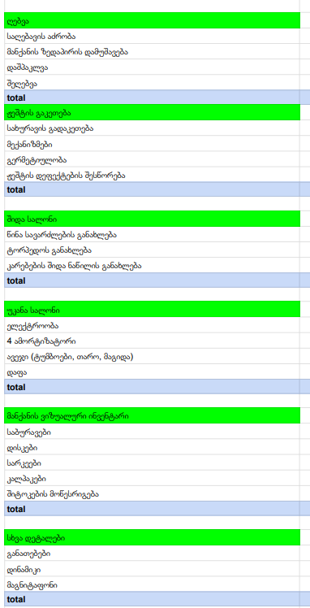
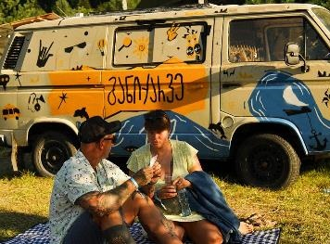

Slide 2
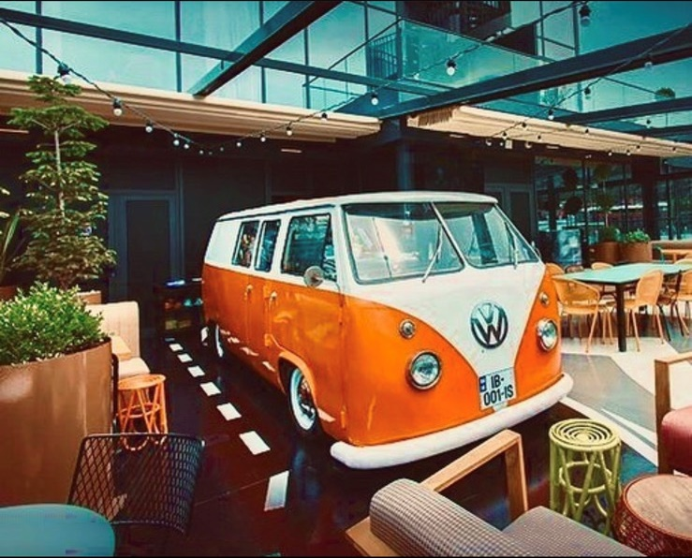
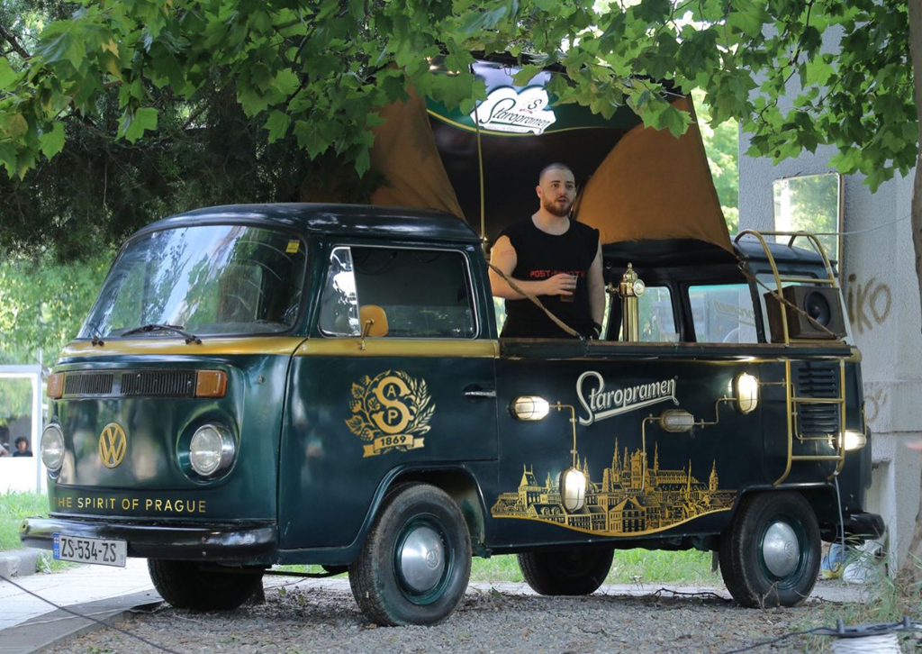
მანქანის ექსტერიერის და ინტერიერის გადაკეთება, „დატიუნინგება“.
სახურავის გადაკეთება, რომ ეხდებოდეს და იყოს სტაროპამენის მანქანის მსგავსი.

